Slide 1
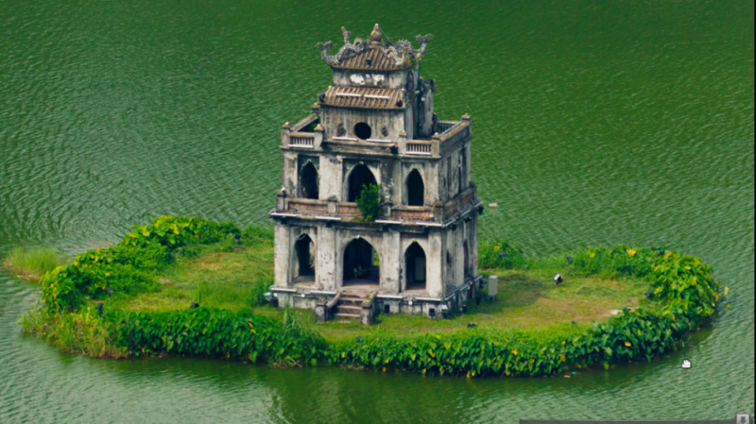
Quê Hương Việt Nam

Slide 2
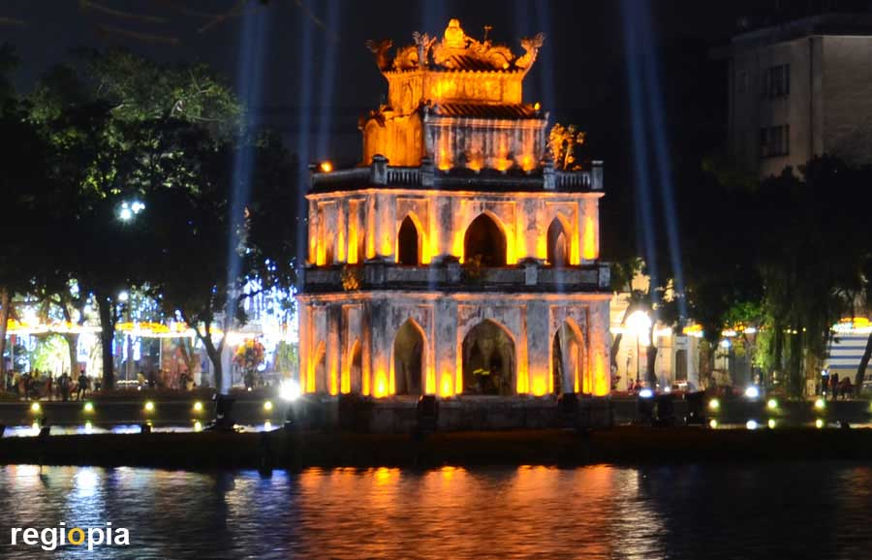
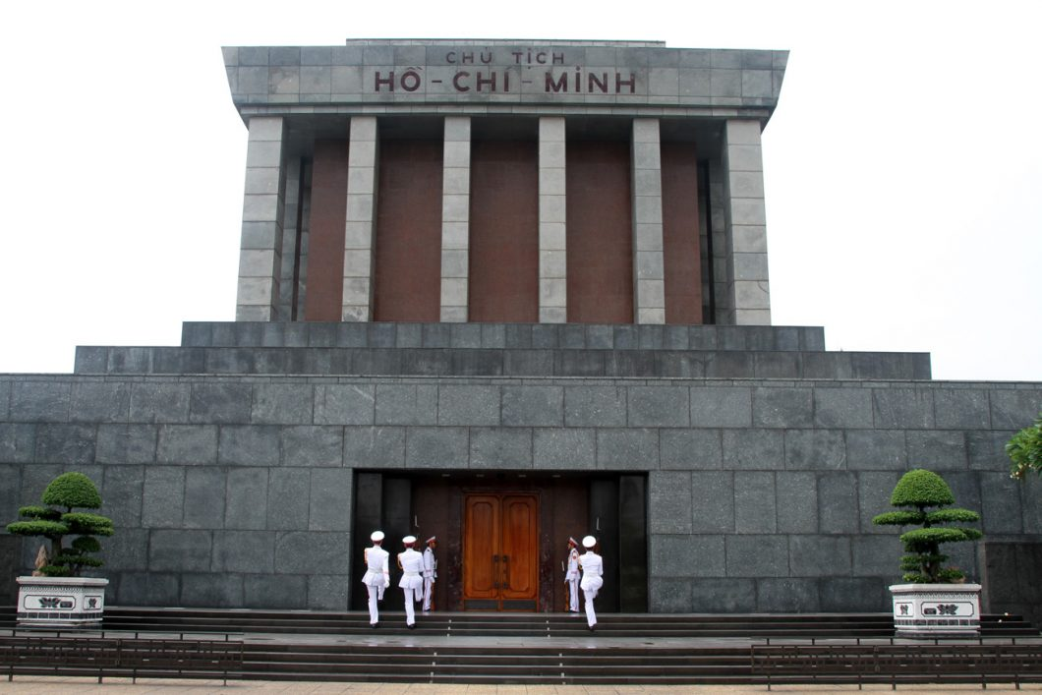
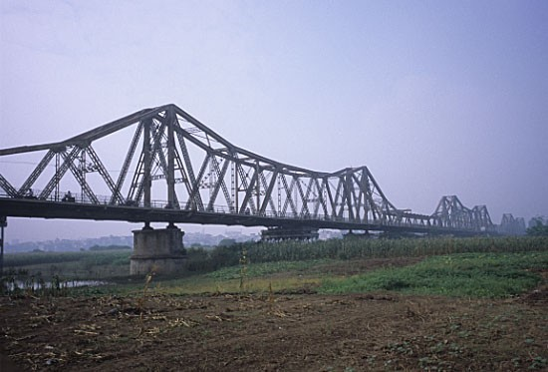
Thủ Đô Hà Nội
Tháp Rùa
Quảng Trường Ba Đình
Cầu Long Biên

Slide 3
Thủ Đô Hà Nội
Tháp Rùa gồm 4 tầng, xây trên gò đất rộng khoảng 350m2, càng lên cao các tầng tháp càng nhỏ dần. Họa sĩ Bùi Xuân Phái đã phát hiện ra tháp được xây theo mặt bằng hình chữ nhật chứ không phải hình vuông như nhiều người tưởng. Tầng 1 tháp Rùa dài 6,28m, rộng 1,54m.

Slide 4
Thủ Đô Hà Nội
Trước đây, nơi đây là một khu vực nằm trong phạm vi Hoàng thành Thăng Long. Thời Gia Long, năm 1808, Hoàng Thành bị phá dỡ để xây lại một ngôi thành mới nhỏ hơn nhiều để làm trụ sở cho Bắc Thành. Khu vực Quảng trường Ba Đình ngày nay tương ứng với khu cửa Tây của ngôi thành mới, được Minh Mạng đổi tên thành thành Hà Nội vào năm 1831…

Slide 5
Thủ Đô Hà Nội
Trên một số phương tiện thông tin đại chúng ở Việt Nam xuất hiện thông tin rằng kiến trúc sư Gustave Eiffel là người thiết kế cầu Long Biên. Tuy nhiên, điều này là không chính xác. Tấm biển ghi tên nhà thầu Daydé & Pillé được gắn trên cầu Long Biên.

Slide 6
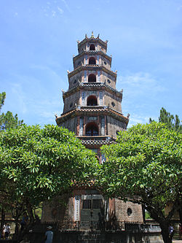
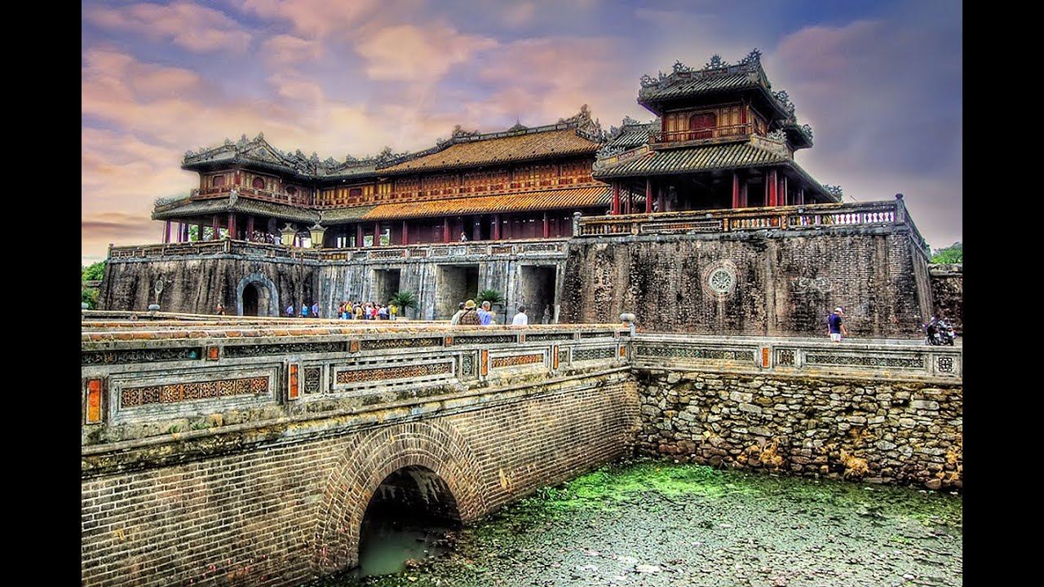
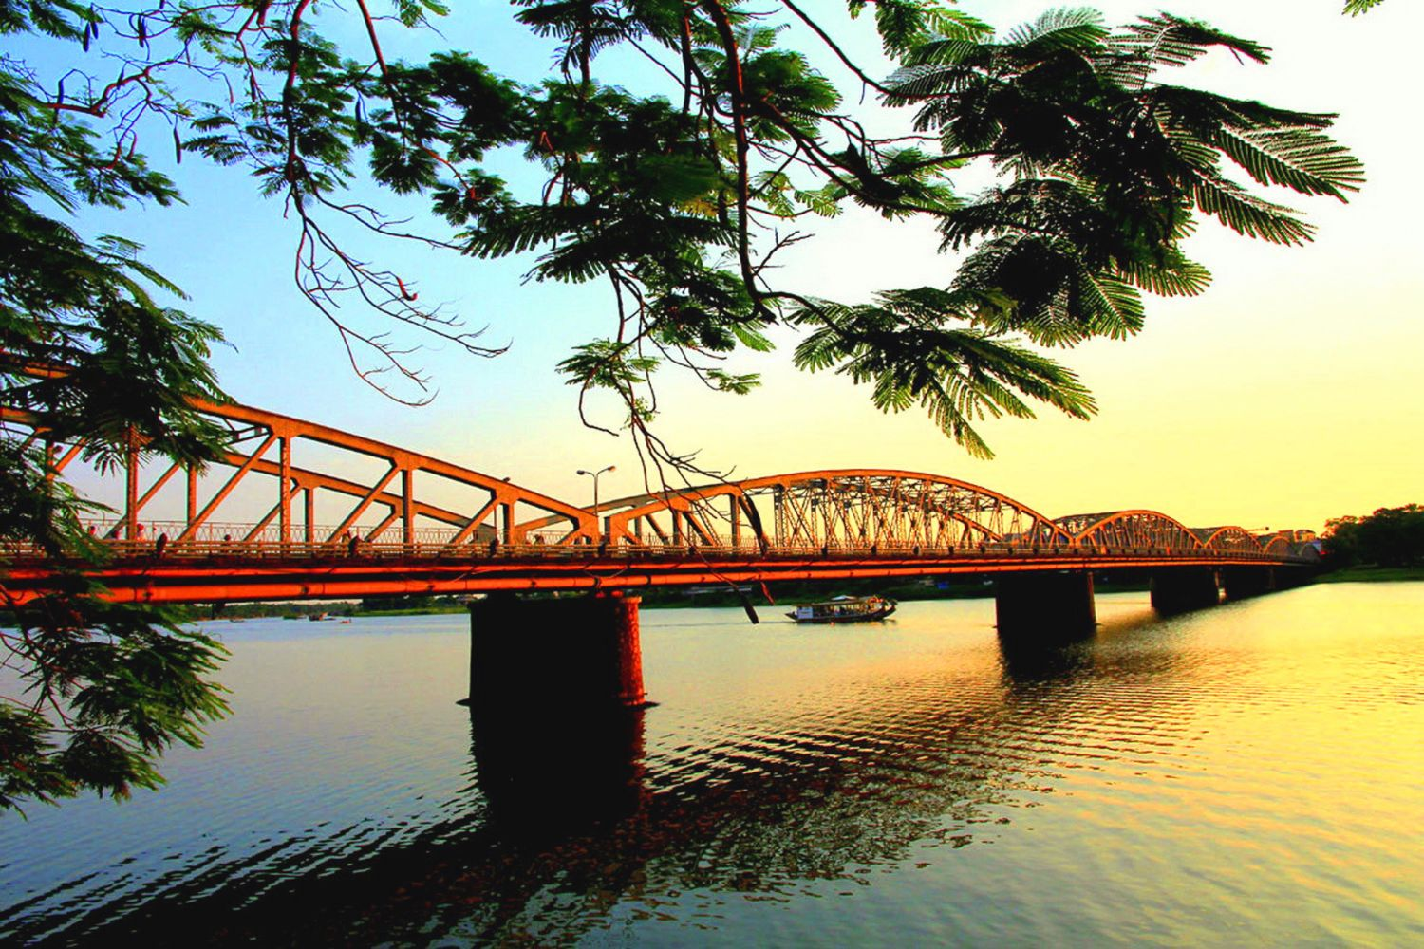
Thành phố Huế
Chùa Thiên Mụ
Khu Đại Hội
Cầu sông Hương

Slide 7
Thành Phố Huế
Chùa Thiên Mụ hay còn gọi là chùa Linh Mụ là một ngôi chùa cổ nằm trên đồi Hà Khê, tả ngạn sông Hương, cách trung tâm thành phố Huế ( Việt Nam) khoảng 5 km về phía tây. Chùa Thiên Mụ chính thức khởi lập năm Tân Sửu ( 1601 ), đời chúa Tiên Nguyễn Hoàng - vị chúa Nguyễn đầu tiên ở Đàng Trong. Lịch sử.

Slide 8
Thành phố Huế
Thông tin về cố đô Huế Huế nằm ở dải đất hẹp của miền Trung Việt Nam và là thành phố tỉnh lỵ của Thừa Thiên - Huế. Thành phố là trung tâm về nhiều mặt của miền Trung như văn hoá, chính trị, giáo dục, du lịch...

Slide 9
Thành phố Huế
Sông Hương là một trong những dòng sông nổi tiếng của Việt Nam được mệnh danh là “dòng sông di sản” chảy qua trung tâm thành phố Huế (tỉnh Thừa Thiên – Huế).

Slide 10
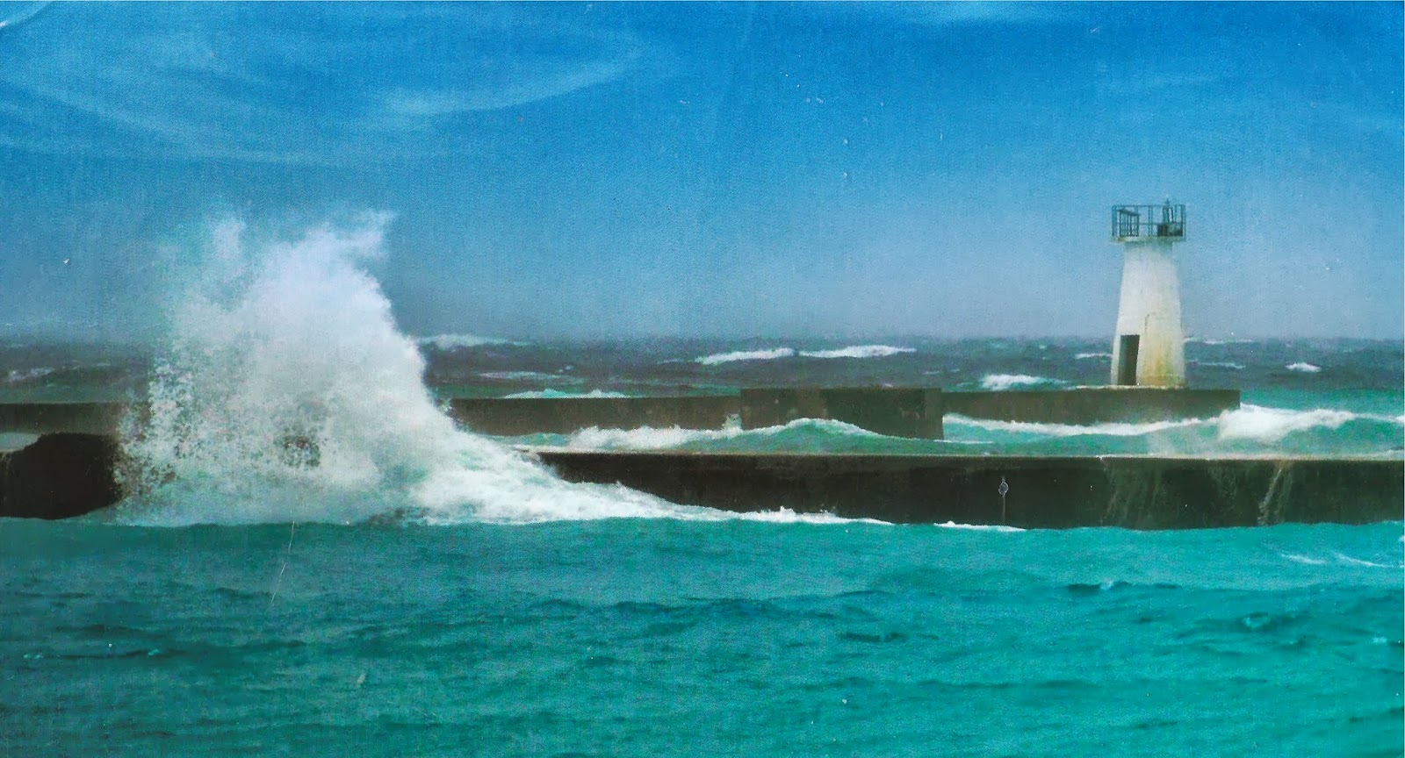
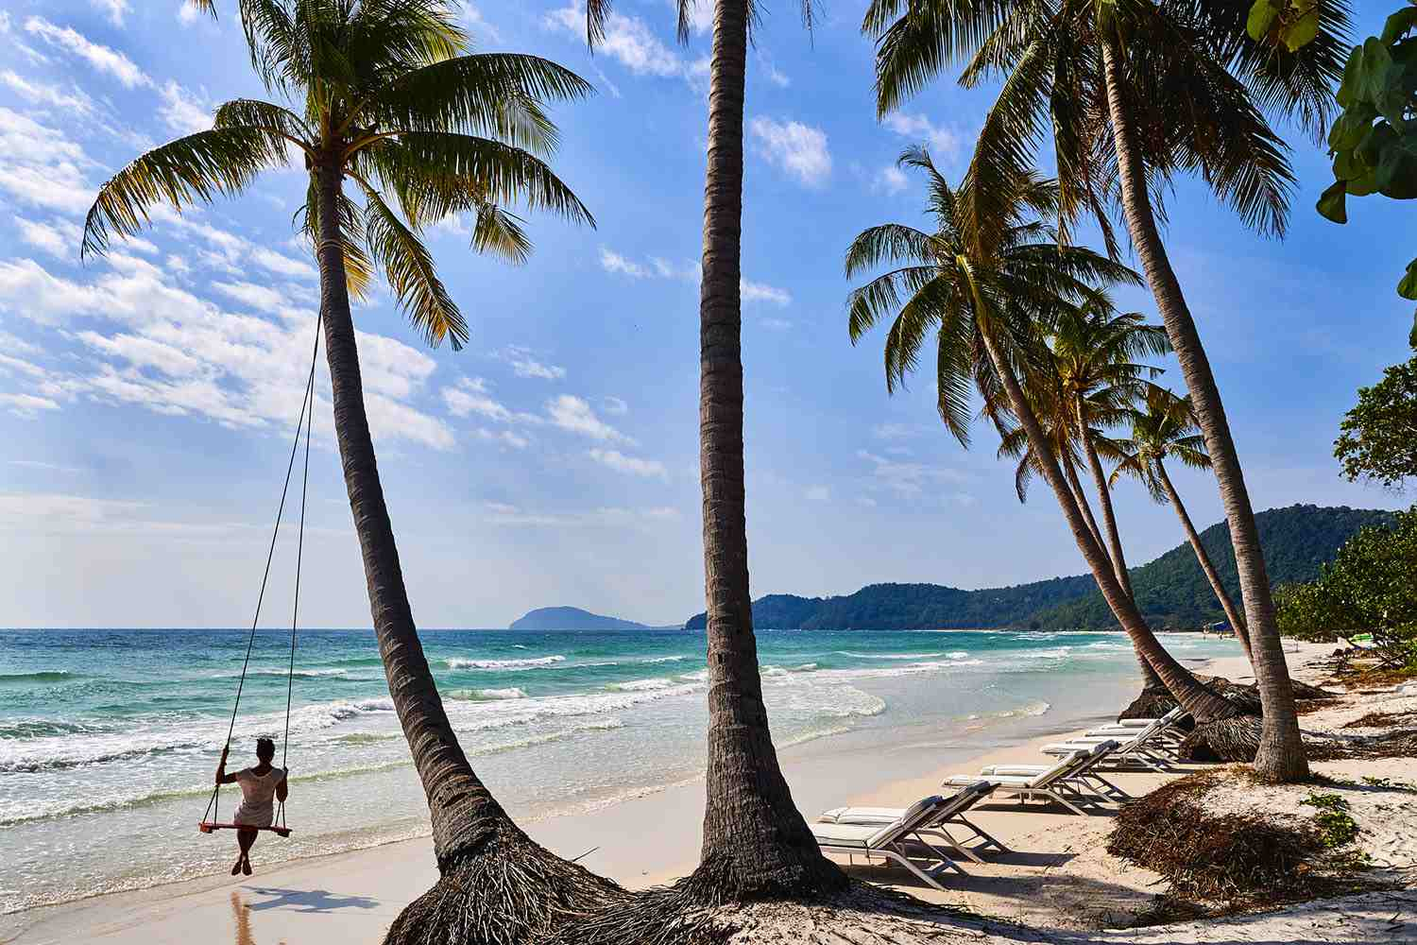
Biển Đảo Nước Ta
Quần Đảo Hoàng Sa
Đảo Phú Quốc

Slide 11
Biển Đảo Nước Ta
Tên gọi: đảo Hoàng Sa; tiếng Anh: Pattle Island; tiếng Trung: 珊瑚岛; bính âm: Shānhú dǎo, Hán-Việt: San Hô đảo. Tọa độ: 16°32'05"B – 111°36'30"Đ Hình thể: hình bầu dục, dài 820 m, rộng khoảng 420 m, chu vi khoảng 2.100 m, diện tích khoảng 0,32 km 2, cao 9 m, có vòng san hô bao quanh.

Slide 12
Biển Đảo Nước Ta
Phú Quốc là điểm đến được rất nhiều khách du lịch trong và ngoài nước lựa chọn. Với diện tích gần bằng đất nước Singapore, Phú Quốc được được mệnh danh là hòn Đảo Ngọc, Phú Quốc là hòn đảo lớn rất của nước ta với tổng diện tích là 575km2 ( với 150 km đường biển ) với số dân hơn 120.000 người. Phú Quốc là hòn đảo lớn nhất nằm trong quần thể 22 hòn đảo nơi đây và là 1 phần của tỉnh Kiên Giang là 1 tỉnh thuộc đồng bằng Sông Cửu Long.

Slide 13
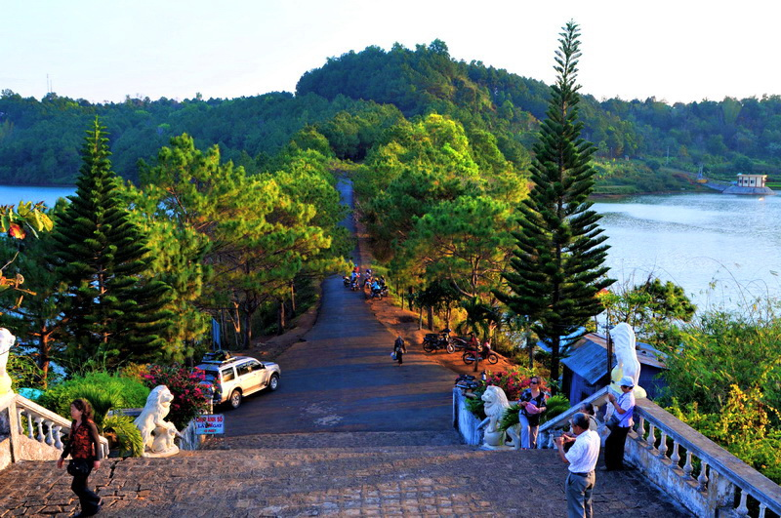
Tên Tỉnh/thành phố nới em đang sống
Gia Lai là tỉnh có diện tích lớn thứ hai Việt Nam và là một tỉnh cao nguyên nằm ở khu vực Bắc Tây Nguyên (Gia Lai đứng thứ nhất về diện tích, đứng thứ 2 cả về dân số vùng Tây Nguyên), Việt Nam. Tính đến ngày 1/4/2019, toàn tỉnh Gia Lai là đơn vị hành chính Việt Nam đông thứ 18 về số dân số với 1.513.847 người và 374.512 hộ, xếp thứ 30 về Tổng sản phẩm trên địa bàn (GRDP), xếp thứ 33 về GRDP bình quân đầu người, đứng thứ 33 về tốc độ tăng trưởng GRDP.

Slide 14
Tên Tỉnh/thành phố nới em đang sống
Biển Hồ
Biển Hồ Chè
Nhà Tù Pleiku
Khu du lịch sinh thái Hoàng Vân
Khu du lịch sinh thái Sơn Thủy
…

